Slide 1

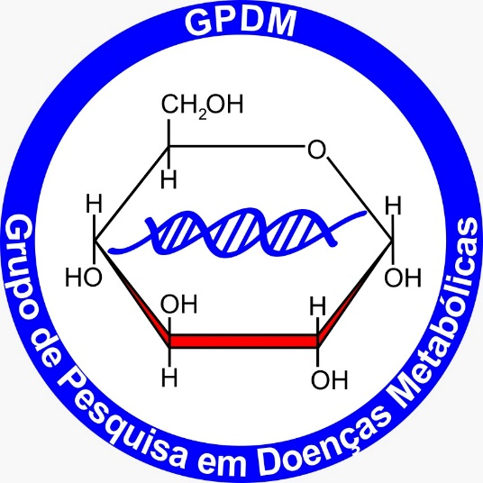
Disciplina PG
Ciências Farmacêuticas
Diabetes mellitus:
O que você precisa saber
para estruturar seu paper
Geraldo Picheth
2024

Slide 2
Referencias bibliográficas
Essenciais – não podem faltar no paper:
baixe os arquivos gratuitos, estude e compreenda o texto
1
ADA, 2024 (Associação Americana de Diabetes)
2
SBD, 2023 (Sociedade Brasileira de Diabetes)
3
ISPAD, 2022 (Sociedade Internacional para Diabetes pediátrico e adolescente)
T1D
4
David B. Sacks, D.B. et al. Guidelines and Recommendations for Laboratory
Analysis in the Diagnosis and Management of Diabetes Mellitus.
Clinical Chemistry 00:0 Special Report 1–61 (2023)
Recomendações para analises laboratoriais no diagnóstico do diabetes

Slide 3
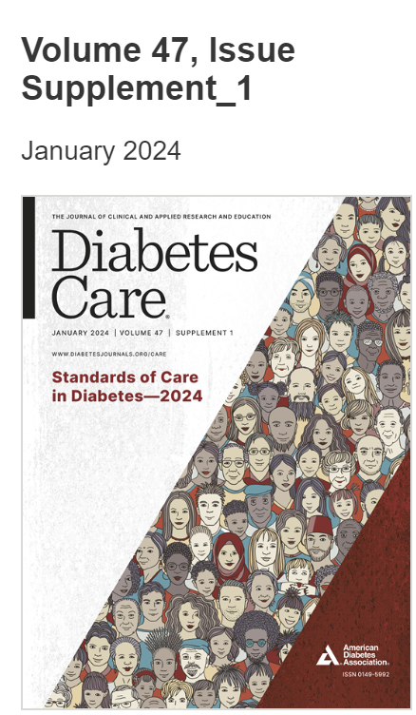
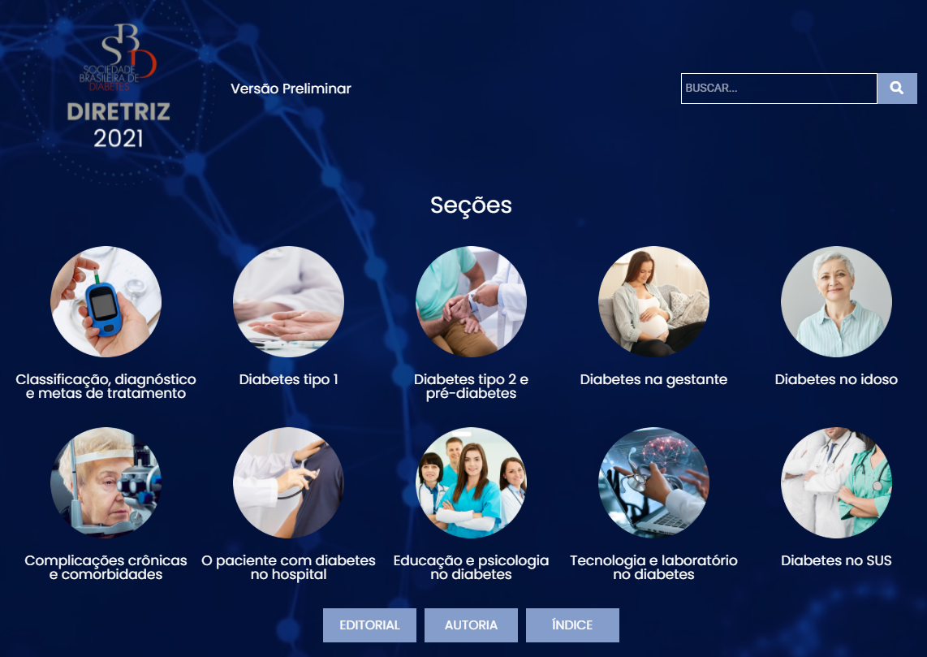
Diretrizes em Diabetes recomendadas
2023
https://diretriz.diabetes.org.br/
https://diabetesjournals.org/care/issue/47/Supplement_1
Sociedade Brasileira de Diabetes
SBD
Sociedade Americana de Diabetes, ADA

Slide 4
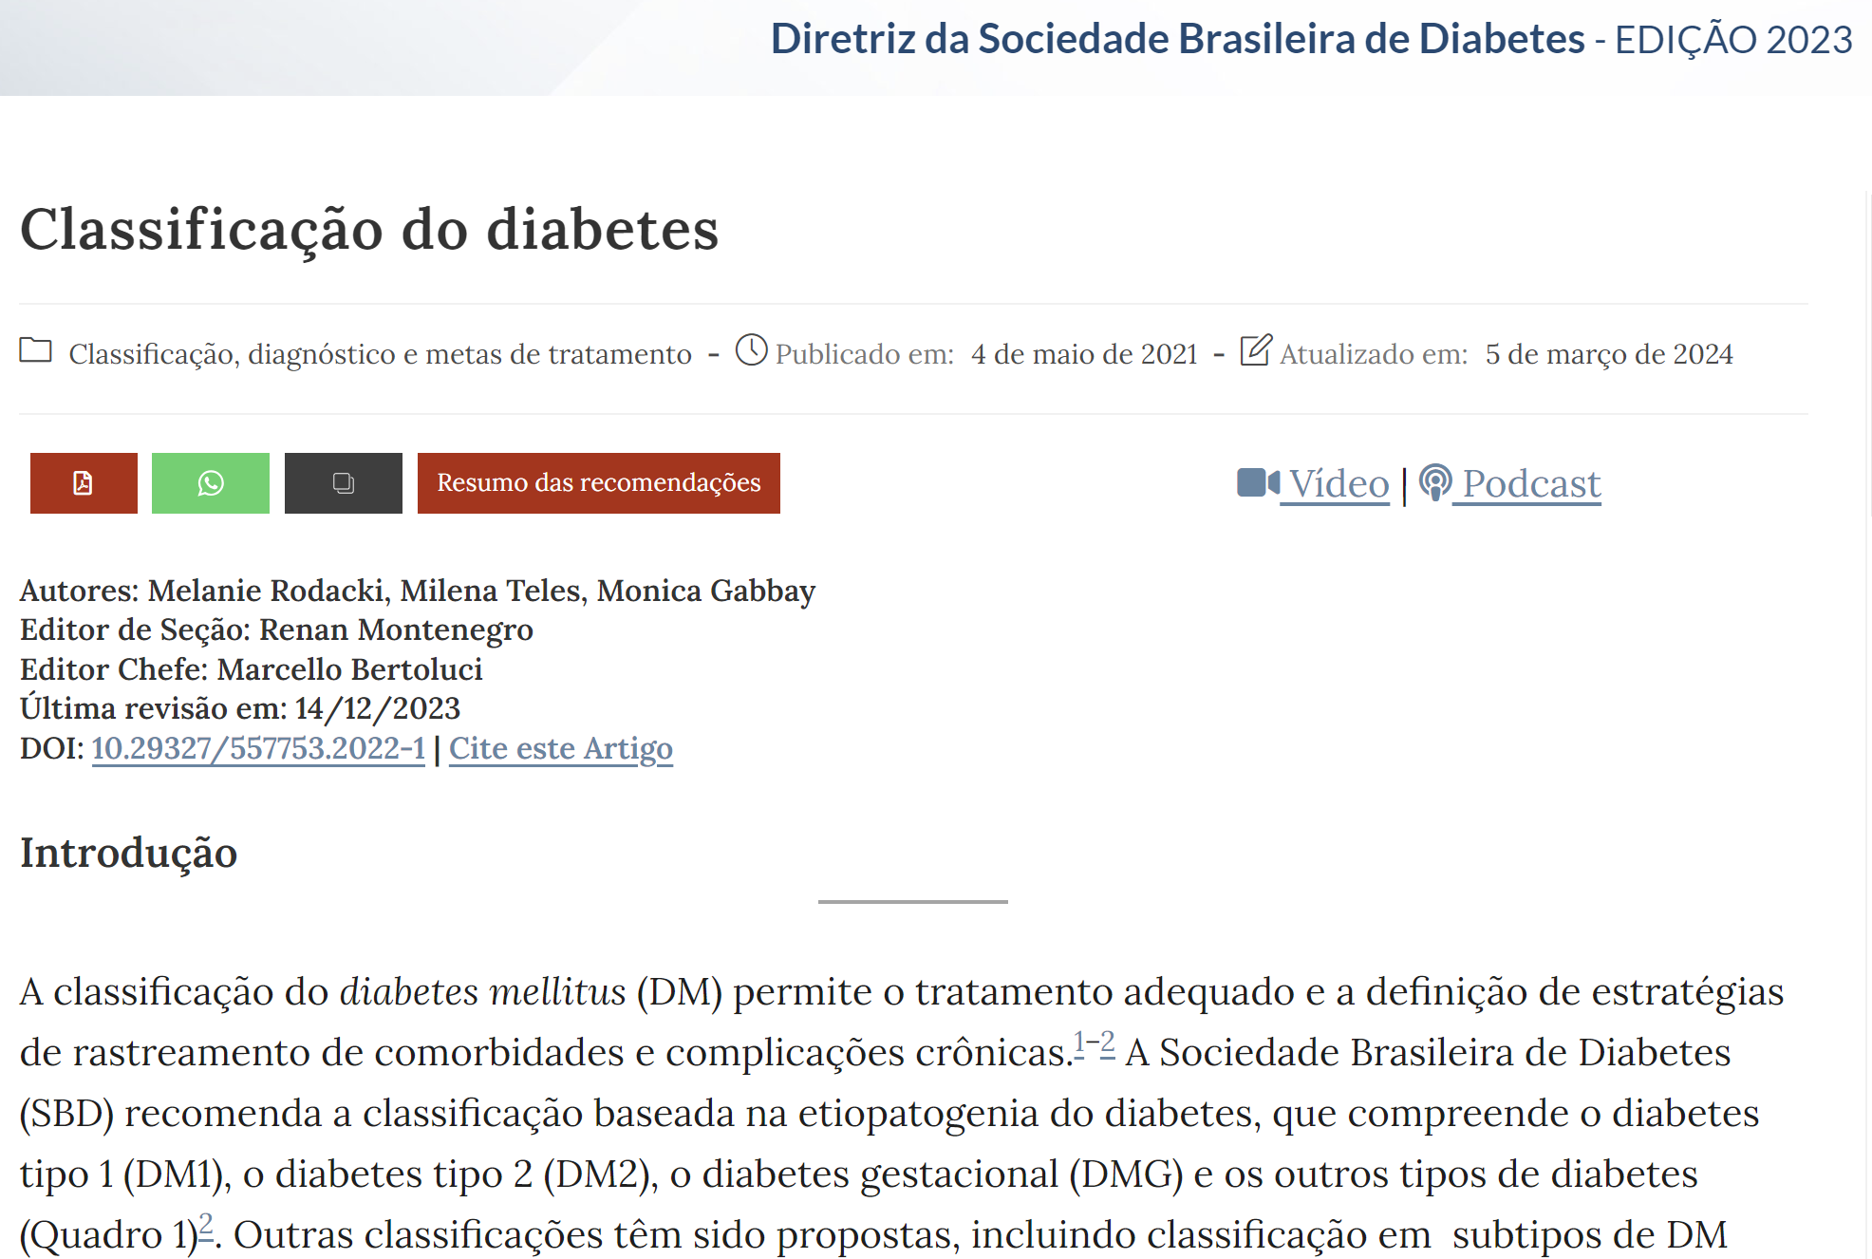
https://diretriz.diabetes.org.br/classificacao-do-diabetes/#ftoc-introducao
Rodacki M, Teles M, Gabbay M, Montenegro R, Bertoluci M. Classificação do diabetes. Diretriz Oficial da Sociedade Brasileira de Diabetes (2023). DOI: 10.29327/557753.2022-1, ISBN: 978-85-5722-906-8.

Slide 5
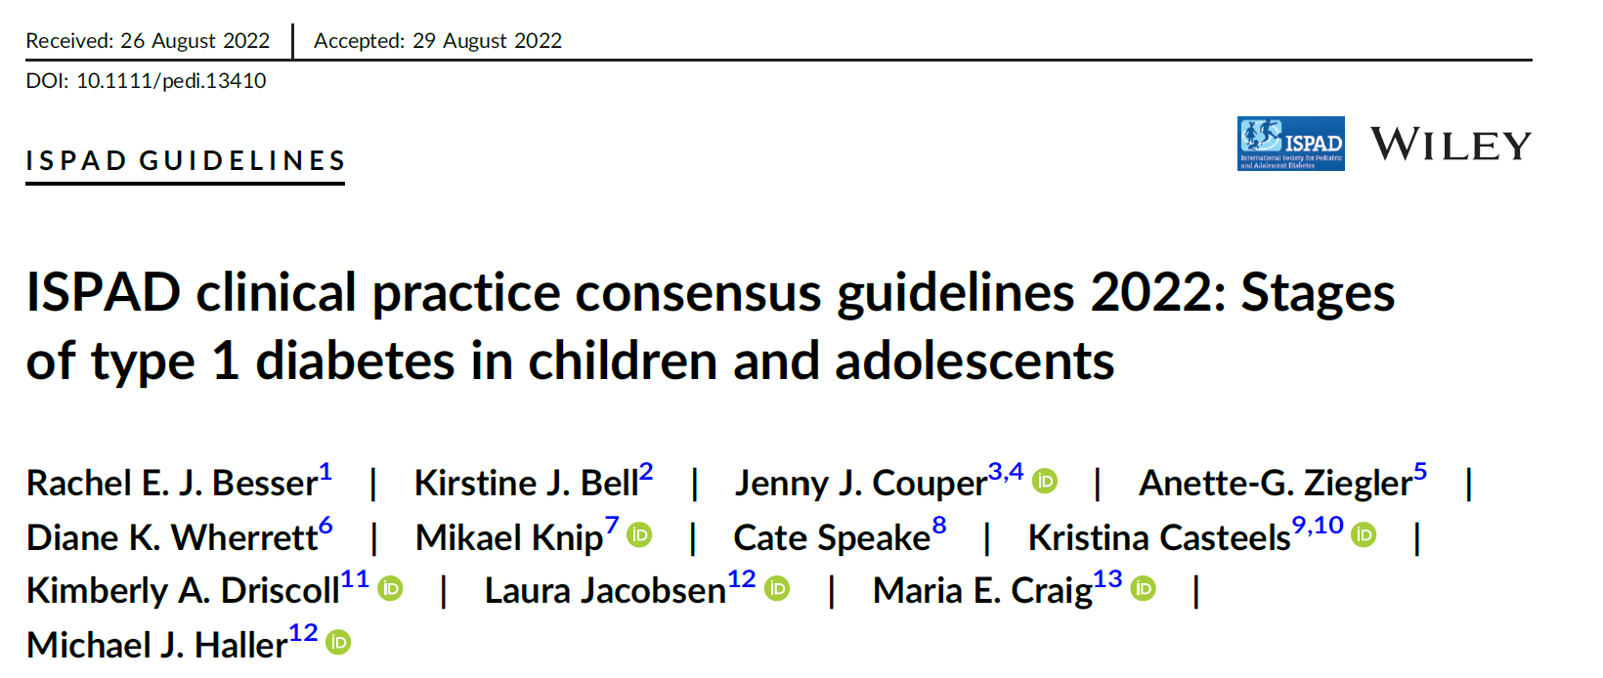
ISPAD
International Society for Pediatric and Adolescent Diabetes
.
Rachel E. J. Besser, R,E.J. et al. ISPAD clinical practice consensus guidelines 2022: Stages of type 1 diabetes in children and adolescents. Pediatr Diabetes. 2022;1–13

Slide 6
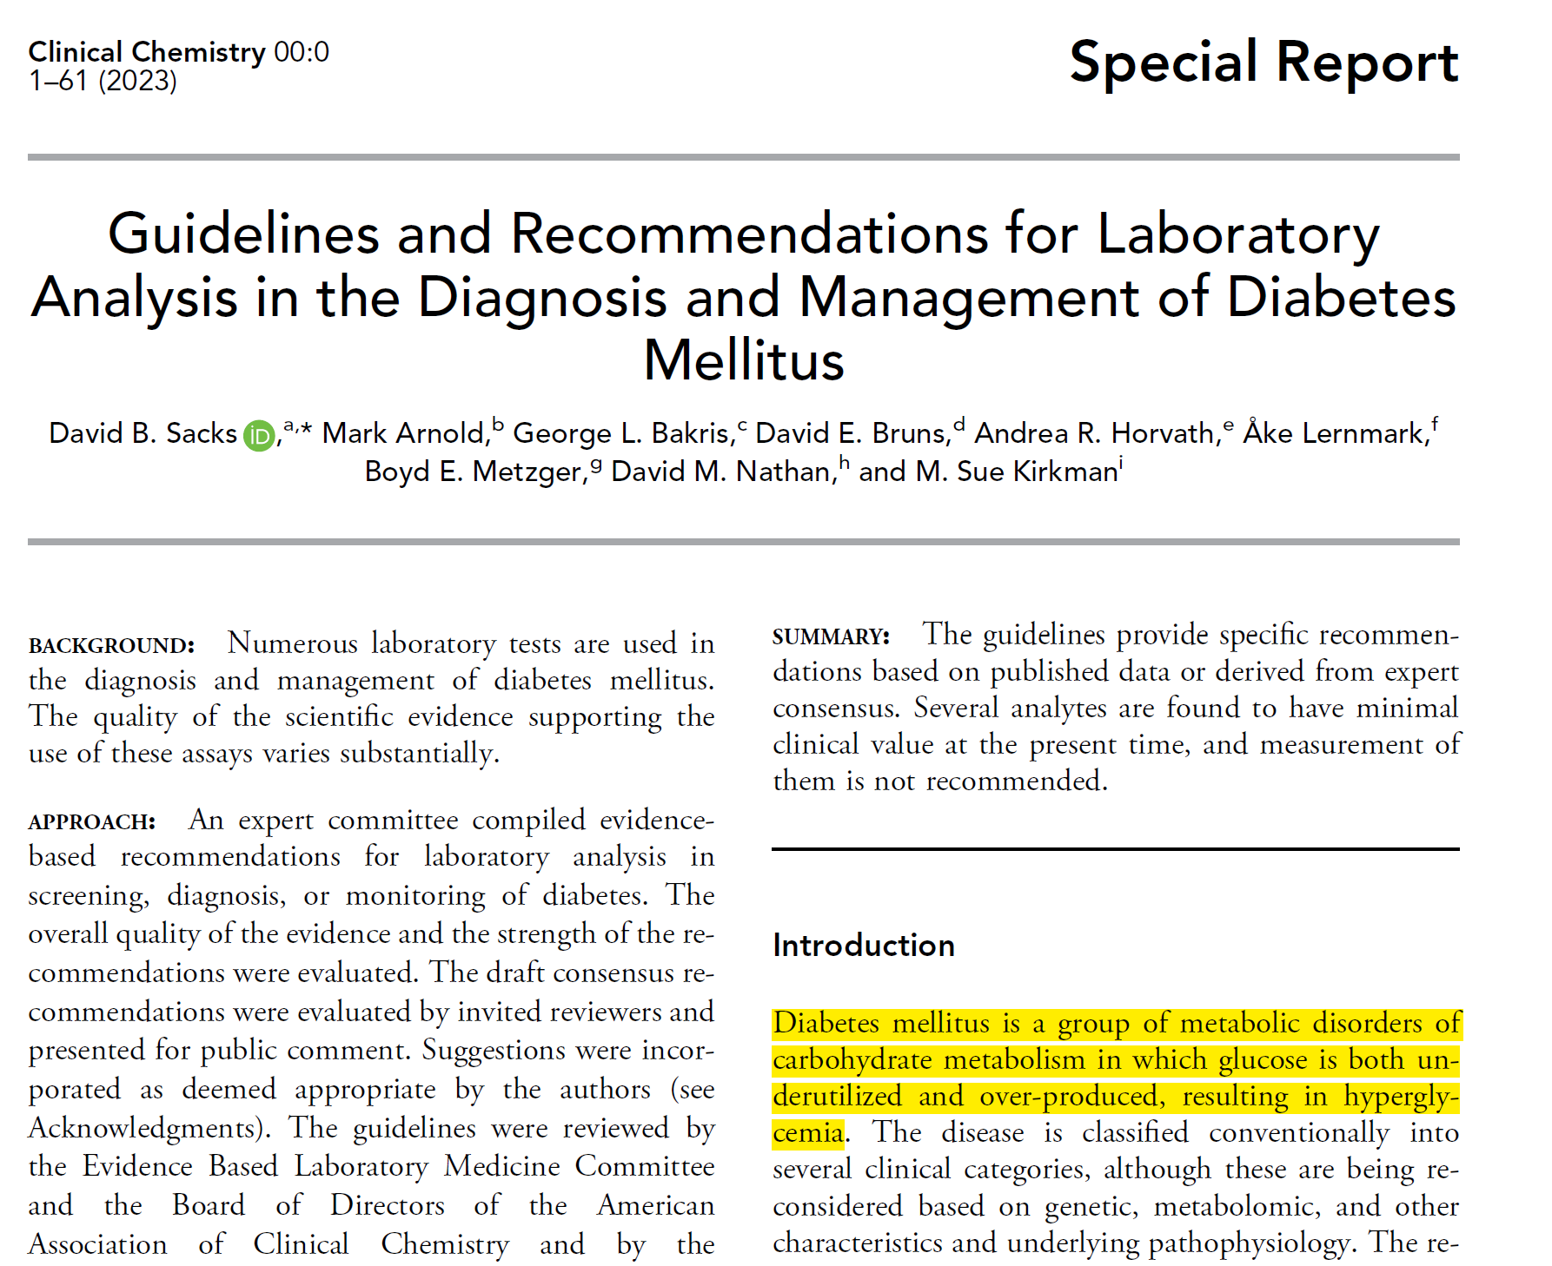

Slide 7
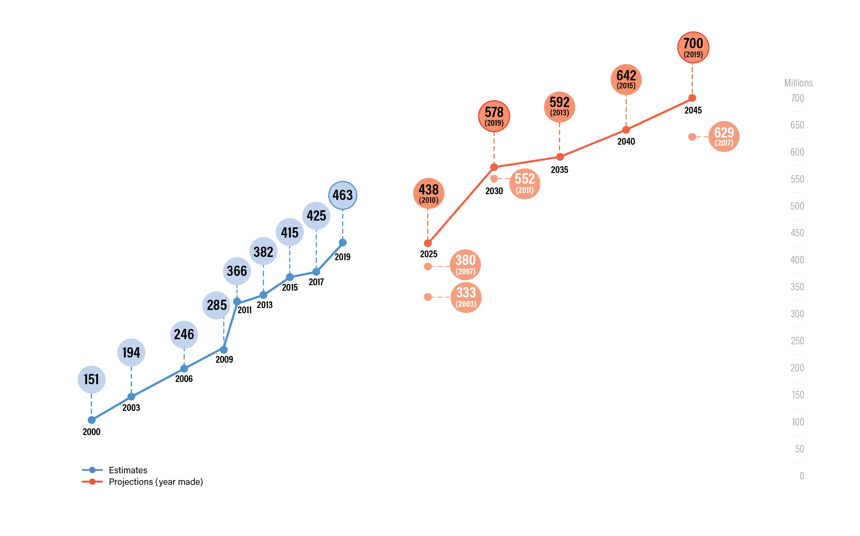
Diabetes around the world
Estimations and projections of the
number of people (20-79 years)
with diabetes in different editions (millions)
milhões
700
500
400
IDF, 2021- 10º Edição

Slide 8
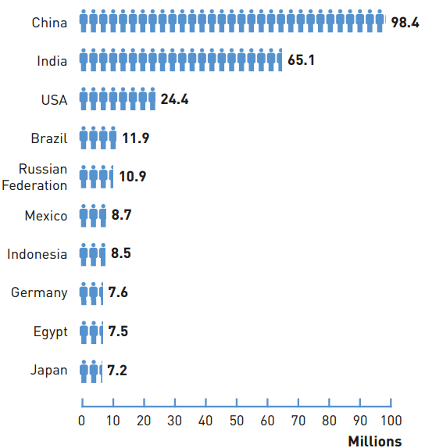
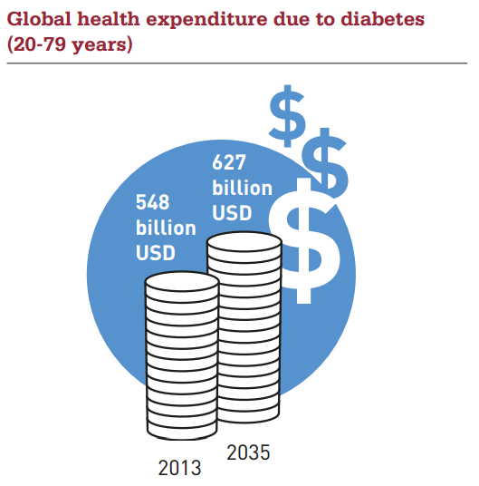
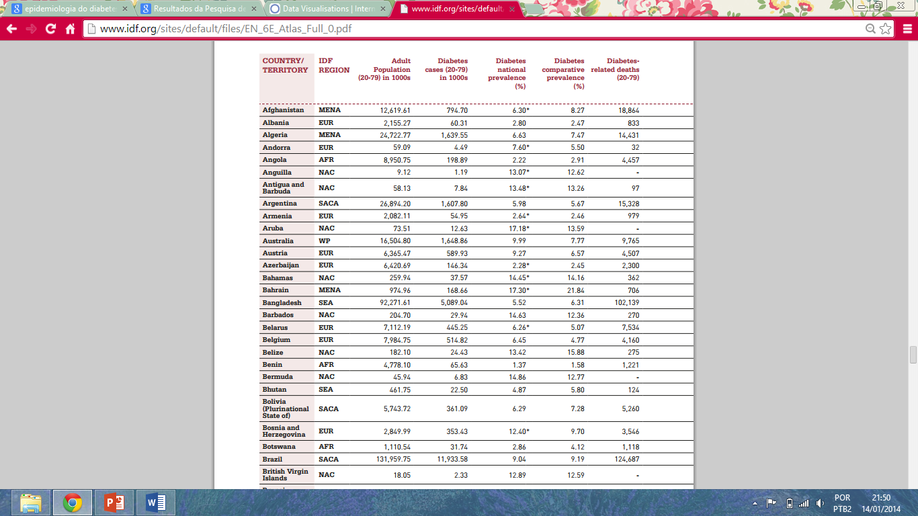
Diabetes causou 5,1 milhões de mortes em 2013.
A cada 6 segundos uma pessoa morre no mundo devido ao diabetes.
Mortes relacionadas ao diabetes (20-79)
Prevalência nacional de diabetes (%)
População adulta (20-79)
Casos de diabetes (20-79)
País
Região IDF
IDF, Diabetes Atlas, 2013.

Slide 9
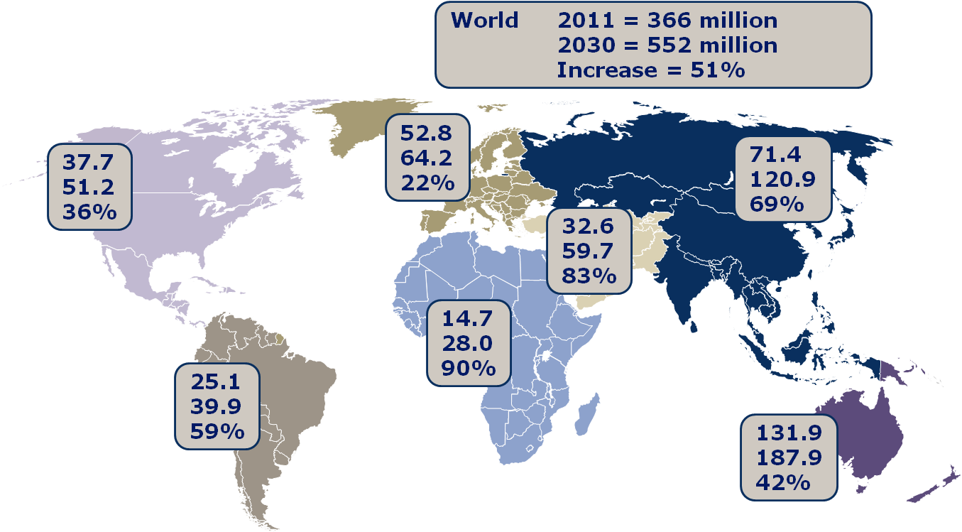
A Epidemia de Diabetes :
Projeções Mundiais, 2010–2030
Mundo: 2011 = 366 milhões
2030 = 552 milhões
Aumento = 51%
IDF. Diabetes Atlas 5th Ed. 2011

Slide 10
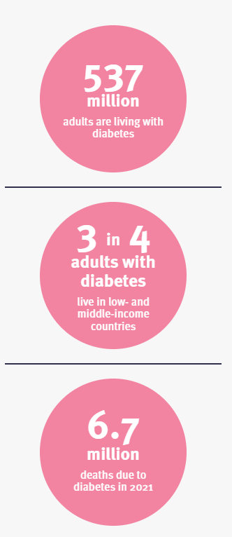
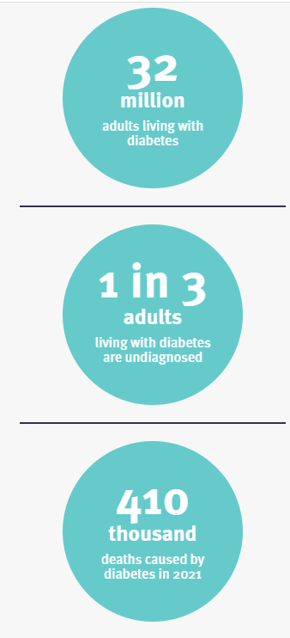
Diabetes mellitus
Key global findings
2021
South and Central America
2021
20 a 70 anos
1 in 3
Adultos convivendo com o diabetes sem diagnóstico
6.7
Million
deaths
IDF Diabetes Atlas 2021
10th edition

Slide 11
SUMÁRIO
Definição do Diabetes
2. Classificação
3. Diagnóstico Laboratorial

Slide 12
Glicose
Fonte energética
Geração de “esqueletos” de carbono
Reserva de energia
Glucose

Slide 13
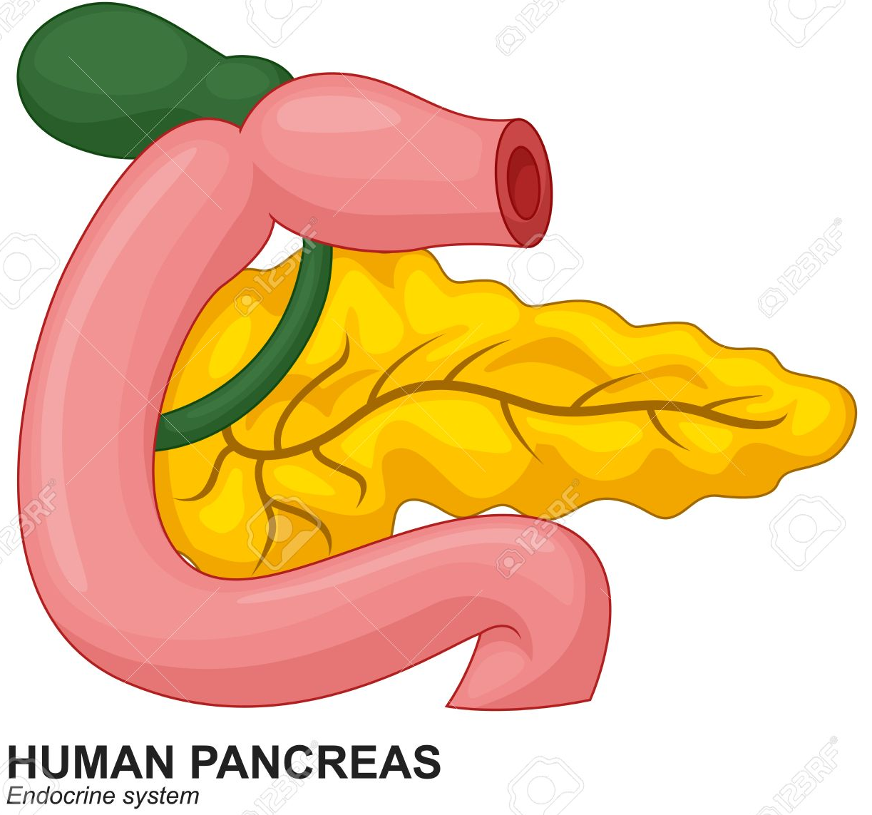
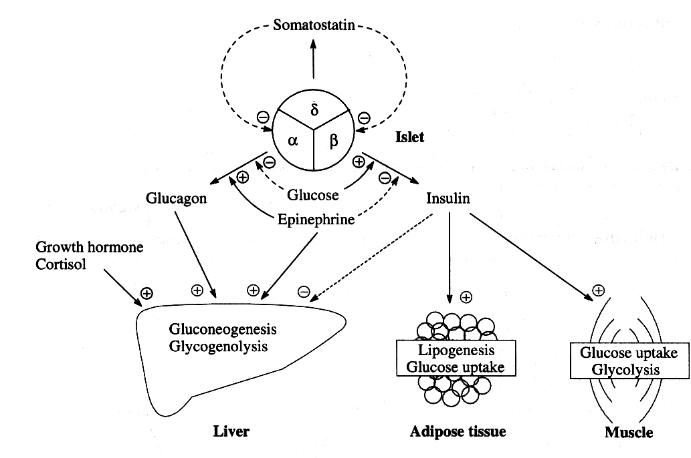
REGULAÇÃO HORMONAL DA GLICOSE SANGÜÍNEA
Somatostatina
BURTIS, Carl A e ASHWOOD, Edward R. Tietz Textbook of Clinical Chemistry. 3 ed. Saunders: Philadelphia, 1999.
Glucagon
Insulina
Epinefrina
Hormônio do Crescimento
Cortisol
Gluconeogênese
Glicogenólise
Lipogênese
Captação da glucose
Captação da glucose
Glicólise
Fígado
Tecido Adiposo
Músculo

Slide 14
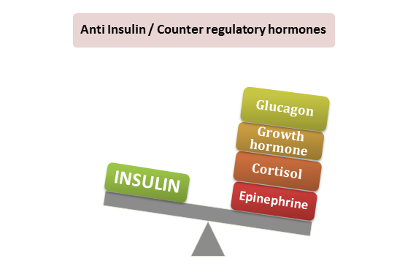
Anti-insulina / Hormônios Contra Regulatórios
Glucagon
Insulina
Hormônio do
Crescimento (GH)
Epinefrina
(adrenalina)

Slide 15
Diabetes mellitus:
Diabetes mellitus é um grupo de doenças metabólicas caracterizadas por
HIPERGLICEMIA
resultante de defeitos
na secreção de insulina,
ação da insulina,
ou ambos.
Report of the expert committee on the diagnosis and classification of Diabetes mellitus.
Diabetes Care, 2024.
diabetesjournals.org - Disponível em http://www.diabetes.org/

Slide 16
Hiperglicemia Crônica e danos a longo prazo
Diabetes Care. v. 37 Suppl 1, 2021
Olhos
Hiperglicemia
Crônica
Rins
Nervos
Vasos
sanguíneos
Coração

Slide 17
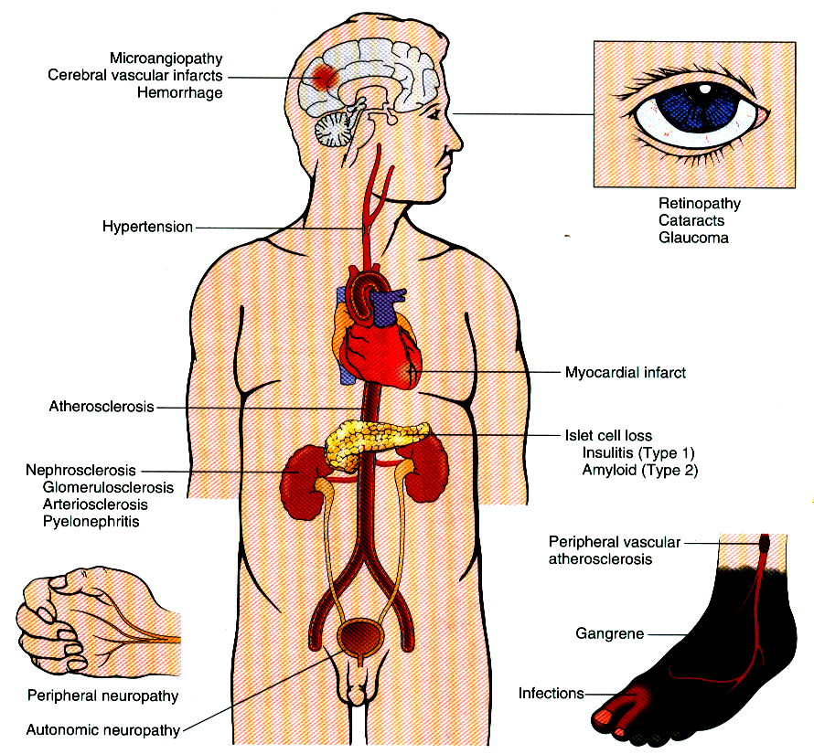
Complicações de longo prazo do diabético
Microangiopatia
Infarto vascular cerebral
Hemorragia
COTRAN, R.S; KUMAR, V.; COLLINS, T. Robbins Pathologic Basis of disease. 6 ed. Philadelphia: Saunders, 1999, p. 921
Hipertensão
Retinopatia
Catarata
Glaucoma
Infarto do miocárdio
Aterosclerose
Nefroesclerose
Aterosclerose vascular periférica
Gangrena
Infecções
Neuropatia periférica
Neuropatia autonômica

Slide 18
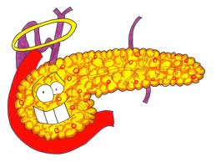

S
S
S
S
S
S
Insulina
S
S
Pâncreas
(células beta)
Receptor
de Insulina
Transportador
de Glucose
Vias de sinalização da insulina
EFEITOS
Translocação
Metabolismo
Lípides
Metabolismo
Proteínas
Glucose
Crescimento

Slide 19
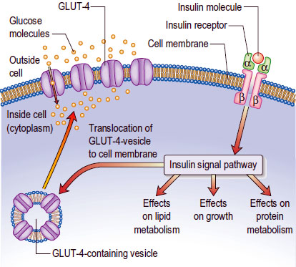
AÇÃO
INSULINA
medicinexplained.blogspot.com

Slide 20
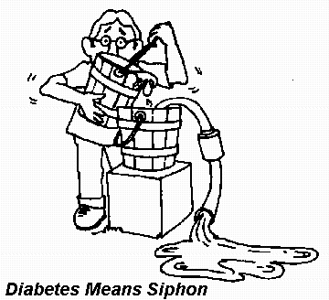
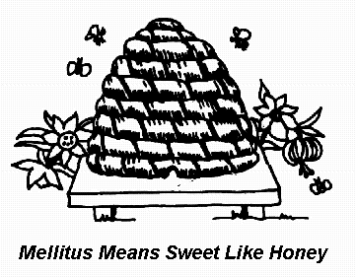
Diabetes
mellitus
mellitus (melito) significa
“doce como o mel”
Diabetes significa “sifão”

Slide 21

Diurese Osmótica
glucose
glucose
normoglicemia
Hiperglicemia
Limiar Renal
~180 mg/dL
Transportadores
Transportadores
Saturação dos
transportadores
reabsorção
H O
2
Diurese osmótica
(perda de H₂O)
Glicosúria
Perda de eletrólitos
Ausência de glicosúria

Slide 22
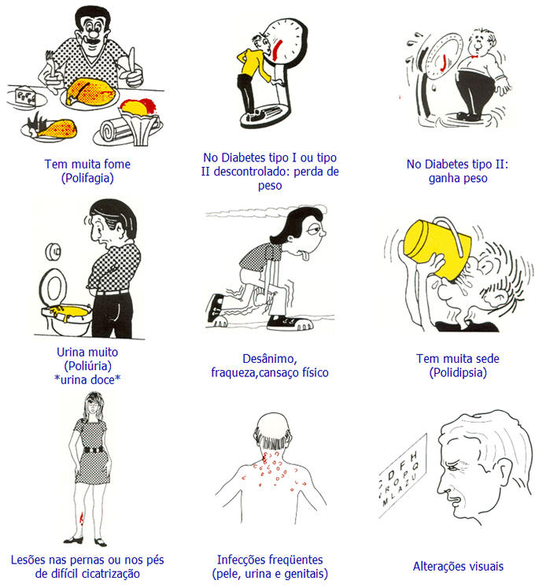
Sintomas
Sintomas clássicos
Clinical Diabetes, 2007

Slide 23
Sinais e Sintomas Associados ao Diabetes
Clássicos
Gerais
Obesidade
Poliúria (volume urinário elevado)
Enurese noturna
Polidipsia (sede intensa)
Visão dupla ou borrada
Infecções (pele, vulvovaginite)
Polifagia (fome intensa)
Feridas de difícil cicatrização
Perda de Peso (rápida)
Prurido
Neuropatia periférica
Cetoacidose
Fraqueza e fadiga
Assintomático
DM tipo 1
DM tipo 2

Slide 24
CLASSIFICAÇÃO ETIOLÓGICA DO
DIABETES MELLITUS
(adaptado de Diabetes Care, v. 37,Supp 1, 2023)
Freqüências
1 - Diabetes Tipo 1 A. Imunomediado
B. Idiopático
> 1%
2 - Diabetes Tipo 2 (resistência à insulina com relativa deficiência secretória da insulina)
> 95 %
3 - Diabetes Gestacional (DMG)
~4-25%
das gestações
4- Outros Tipos Específicos
A - Defeitos genéticos na função das células beta (MODY )
B - Defeitos genéticos na ação da insulina
C - Doenças do pâncreas exócrino
D - Endocrinopatias
E - Induzido por Drogas
F - Infecções
G - Formas Incomuns de Diabetes Imunomediado
H - Outras Síndromes Genéticas Algumas Vezes Associadas ao Diabetes
?

Slide 25
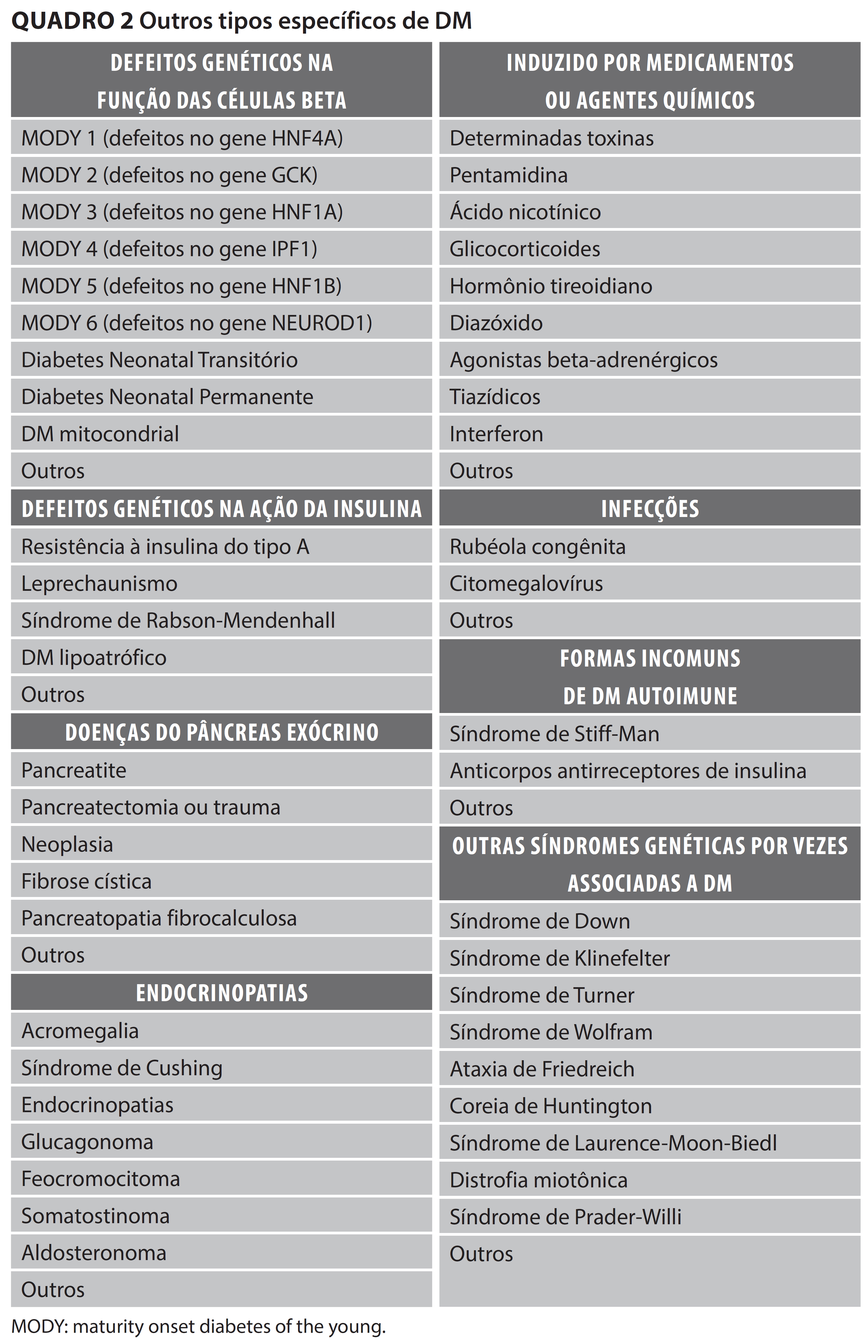
Diretrizes da Sociedade Brasileira de Diabetes (SBD)
2013-2014

Slide 26

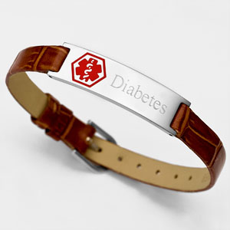



Slide 27
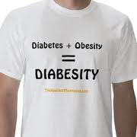
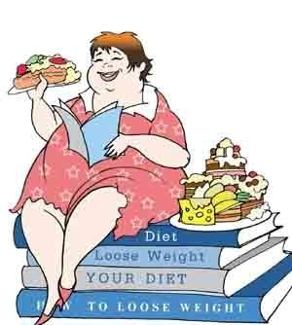
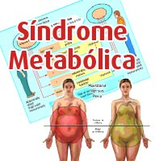

Slide 28
A patofisiologia do diabetes não é completamente conhecida
Sacks et al. Clin Chem 2011.
Patofisiologia do Diabetes
Predisposição genética
>40 anos
< 20 Anos
Fatores ambientais
Estilo de vida
(sobrepeso/obesidade)
Agressão autoimune
(vírus, inflamação, outro)
Fatores não conhecidos
Destruição células beta pancreáticas
Insulina: Deficiência ou
Ausência absoluta
Insulina:
Resistência à ação
Redução na produção
Diabetes 1,5
(LADA, latent autoimmune diabetes in adults)
DM tipo 1
DM tipo 2
Diabetes mellitus

Slide 29
SUMÁRIO
Definição e Classificação do Diabetes
2. Classificação
3. Diagnóstico Laboratorial
3.1 Biomarcadores
3.2 Análise Crítica
4. Diabetes: futuro

Slide 30
Critérios para o Diagnóstico do Diabetes
DIABETES CARE, 2023
SBD, 2023
Hb A1C≥ 6,5%.
(ensaio certificado pelo NGSP e padronizado pelo DCCT)
2. Glicemia em jejum ≥ 126 mg/dL (7.0 mmol/L)
(Jejum 8 horas sem ingesta calórica)
3. TOTG (75g) com 2 horas ≥ 200 mg/dL (11.1 mmol/L)
(teste realizado segundo a WHO)
Na ausência de hiperglicemia inequívoca os critérios 1-3 deverão ser confirmados pela repetição do teste
4. Sintomas clássicos de hiperglicemia
ou crise hiperglicêmica
com glicemia casual ≥ 200 mg/dL (11.1 mmol/L)

Slide 31
Categorias que aumentam o risco
Para o diabetes
(Pré-diabetes)
Glicemia de jejum alterada
Glicemia de jejum 100 a 125 mg/dL
(5.6 a 6.9 mmol/L)
2-h 75g glicemia 140 a 199 mg/dL
(7.8 a 11.0 mmol/L)
Tolerância à glicose diminuída
Hb A1C 5,7 a 6,4%
DIABETES CARE, v 36, Suppl 1, 2021

Slide 32
Critérios para diagnóstico do diabetes
Resumo
Glicemia jejum
100
126
Glicemia 2-h 75g
140
200
“Normal”
Baixo risco
Risco
Diabetes
Pré-diabetes
HbA1C (%)
5,7
6,5

Slide 33
FIM

Slide 34
O que vamos fazer no stand
“diabetes” no evento
Medir glicemia digital
(ponta-de-dedo)
2. Realizar questionário para
avaliar risco para
diabetes tipo 2

Slide 35
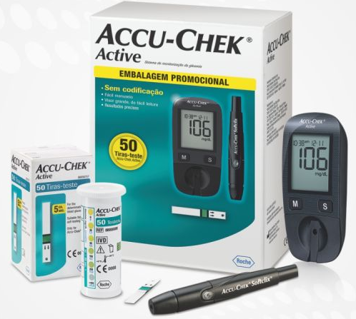
Glicosímetro
ACCU-CHEK Active
Antes de iniciar as medições
Calibrar equipamento
Verificar status da bateria
Verificar se resultados estão ajustados para
liberar glicemia no plasma

Slide 36
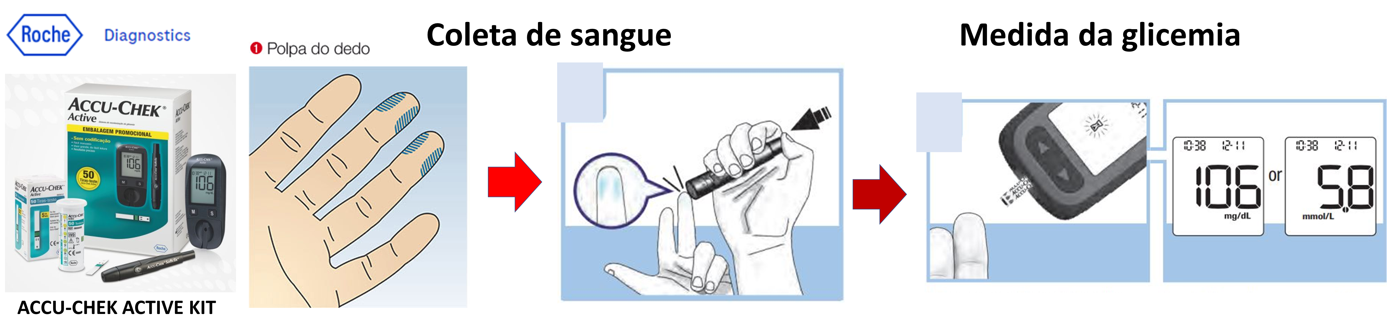
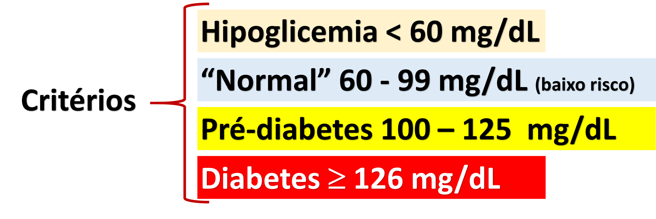
Glicemia de jejum
Anghebem, M.I. et al. Clin Chem Lab Med 2015; aop
Glicemia ao acaso
(randômica)
Homem: 63-138 mg/dL
Mulheres: 65-132 mg/dL
todos: 65-136 mg/dL

Slide 37
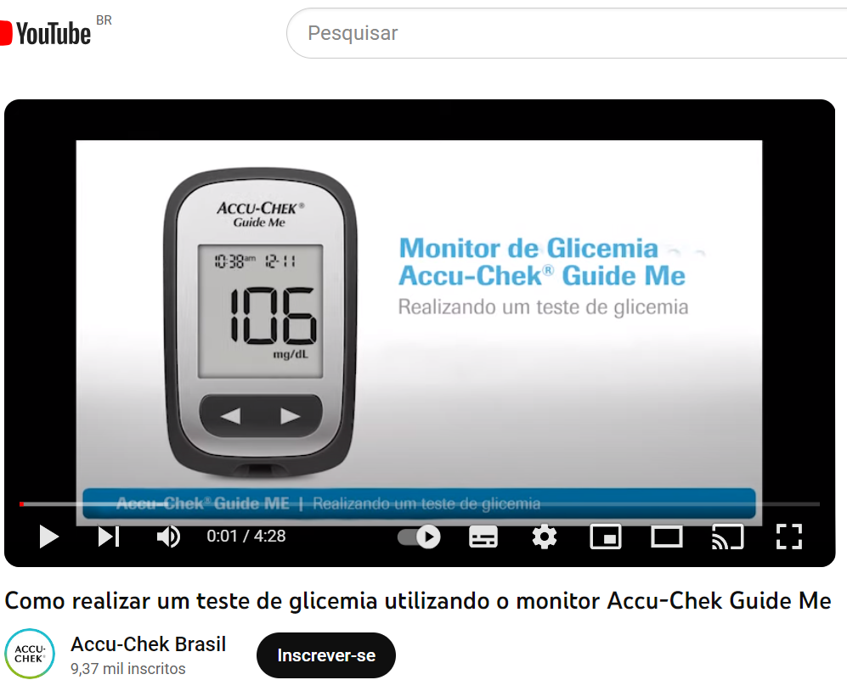
https://youtu.be/SlOzAbMyaLg
Assistir vídeo
Uso equipamento
Accu-Chek

Slide 38
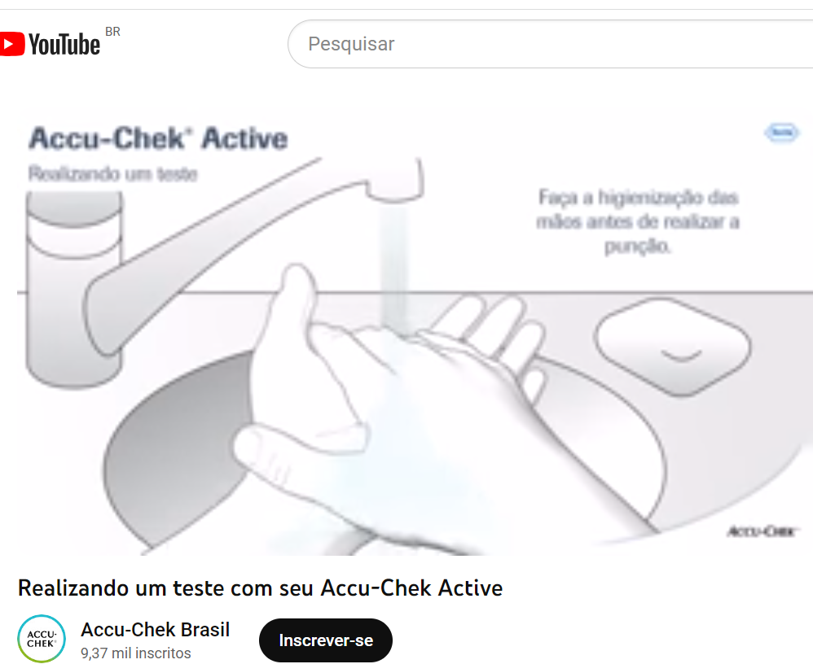
https://youtu.be/641w_Y04yBw

Slide 39
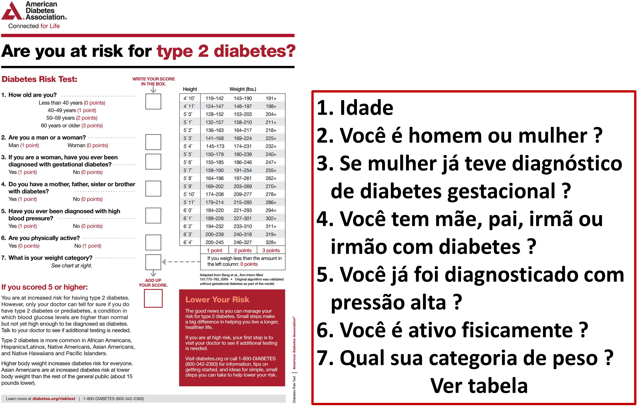
https://diabetes.org/diabetes-risk-test

Slide 40
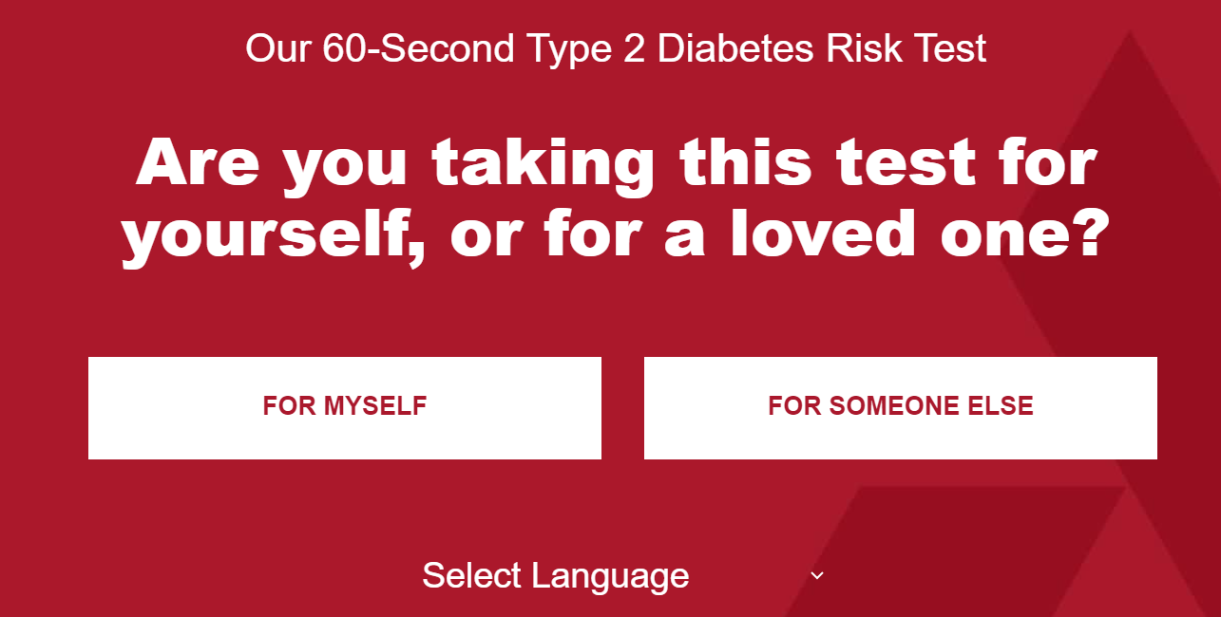
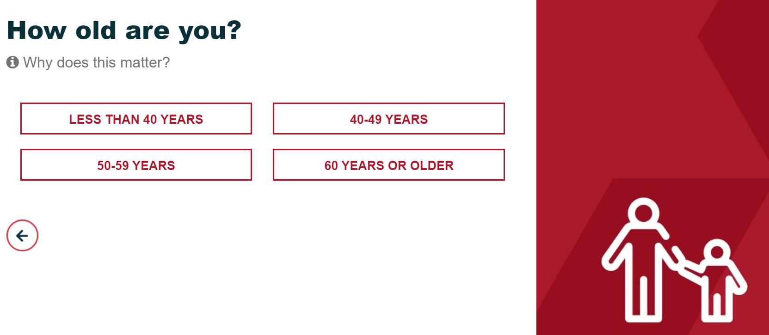
1
Para outra pessoa
Qual sua idade ?
2
Menos que 40 anos
40-49 anos
50-59 anos
60 anos ou mais

Slide 41
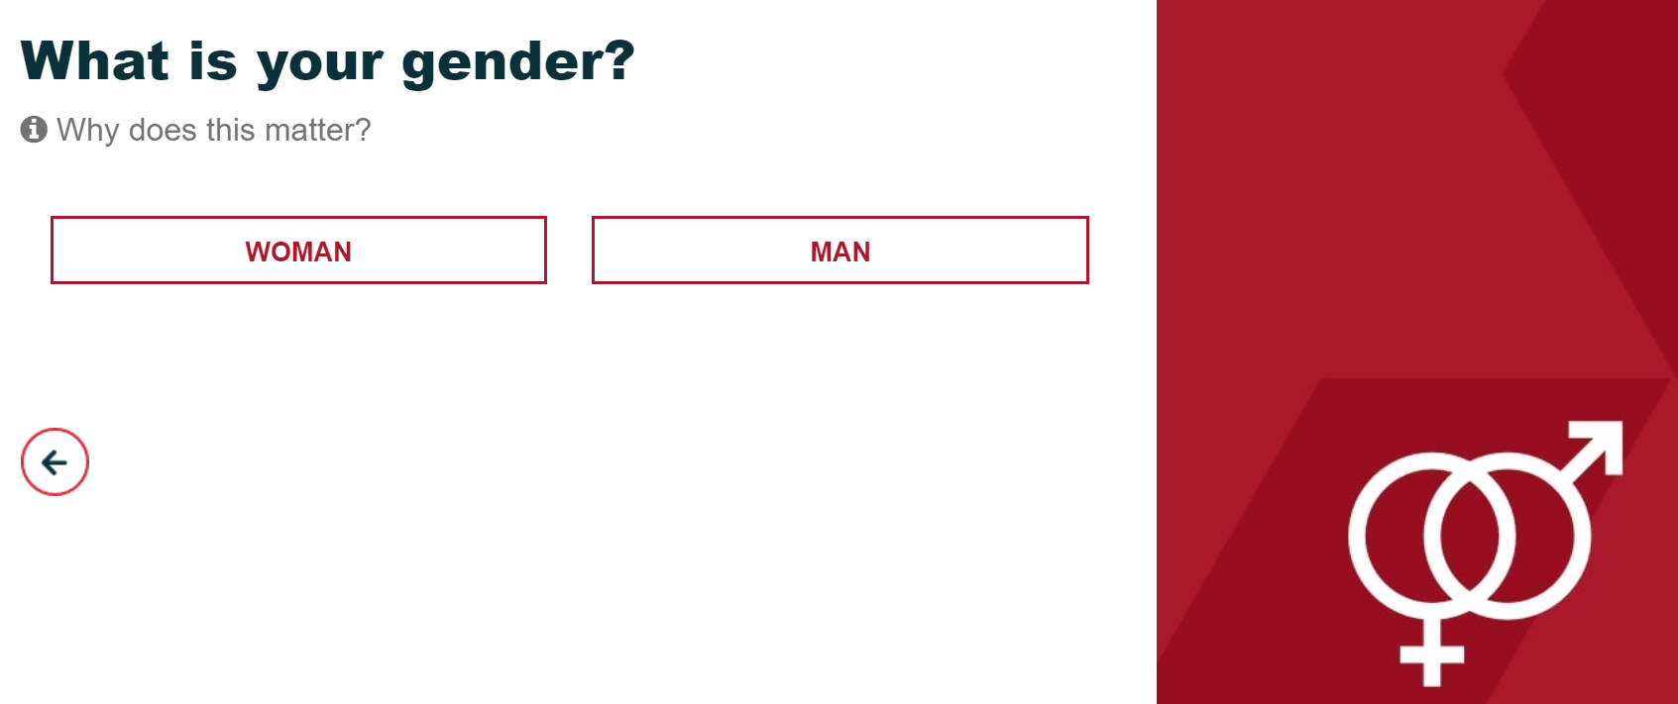
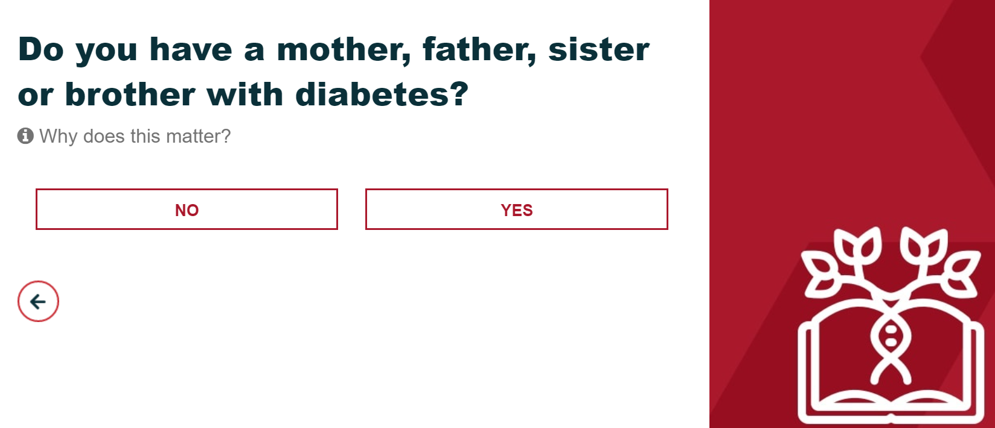
3
Você tem mãe, pai, irmã ou irmão com diabetes ?
4

Slide 42
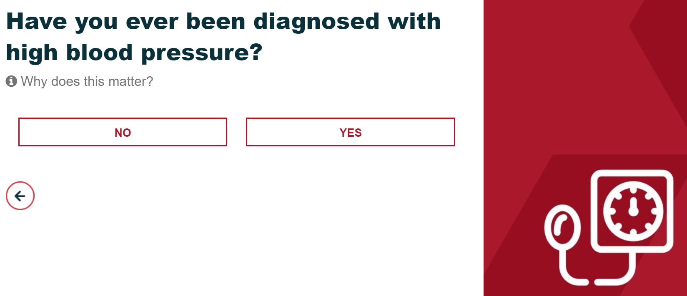
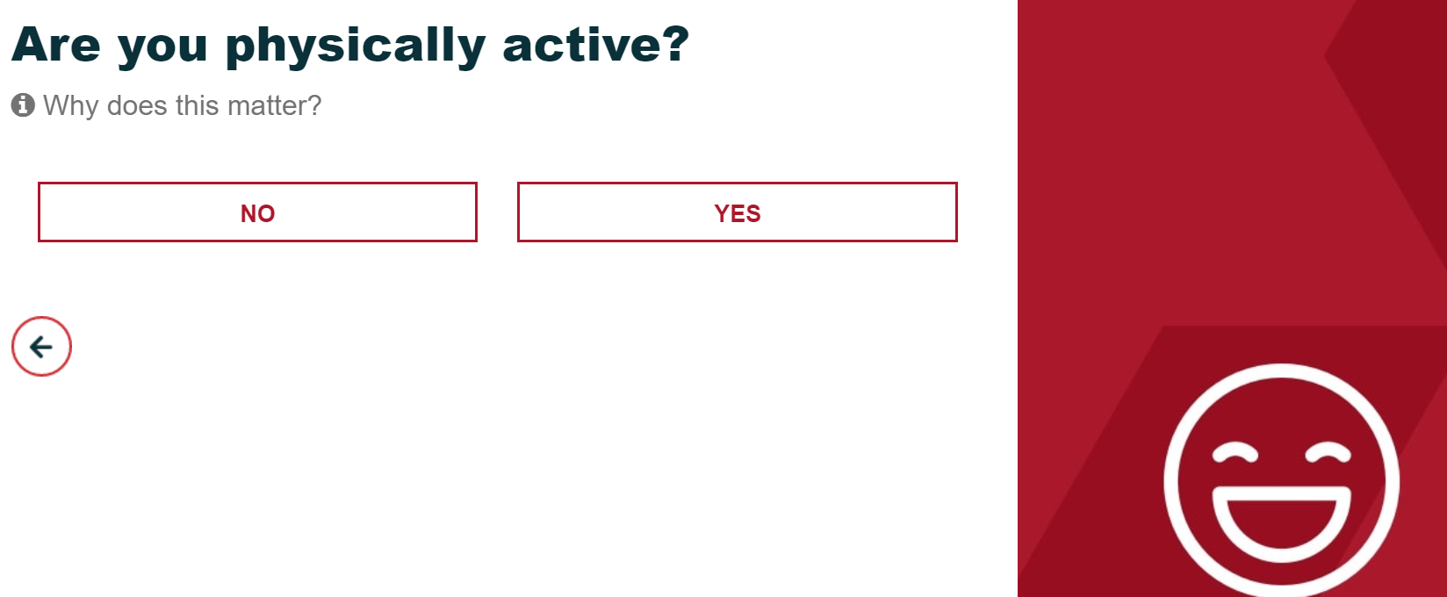
Você já foi diagnosticado com pressão alta?
5
Você faz atividade física ?
6

Slide 43
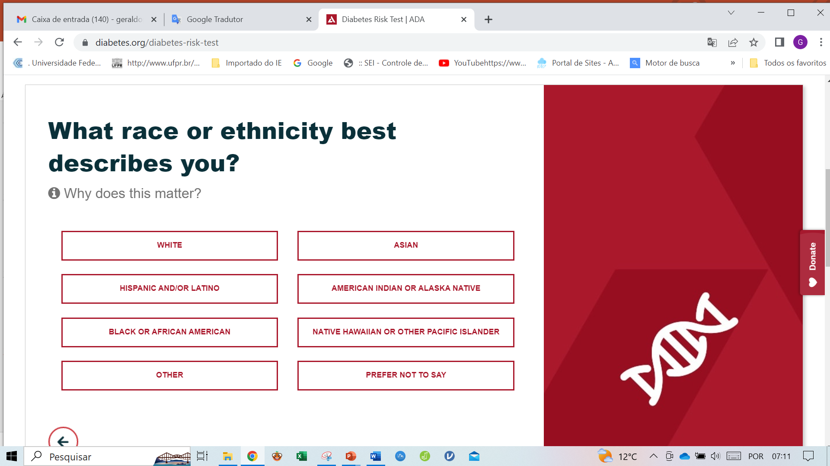
6
Qual raça ou etnicidade melhor descreve você ?
Branco
Asiático
Hispânico e/ou Latino
Índio americano ou nativo do Alasca
Negro ou Afro-americano
Nativo do Havaí ou outra Ilha do Pacífico
Outro
Prefiro não dizer

Slide 44
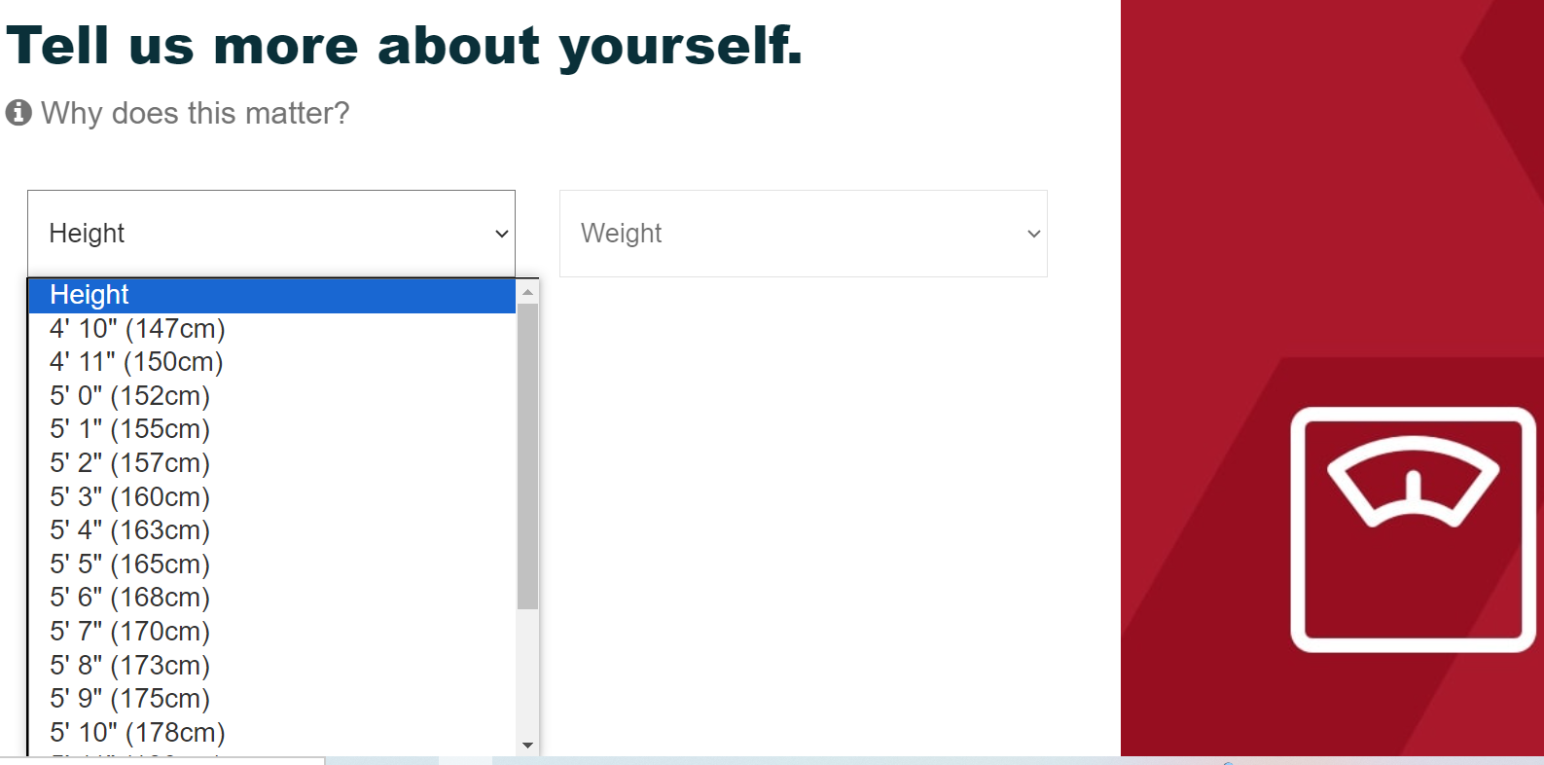
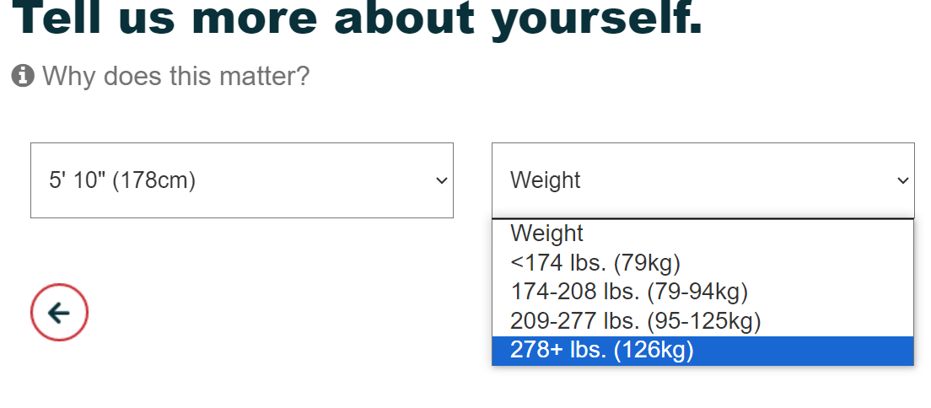
7
Altura
Peso
8

Slide 45
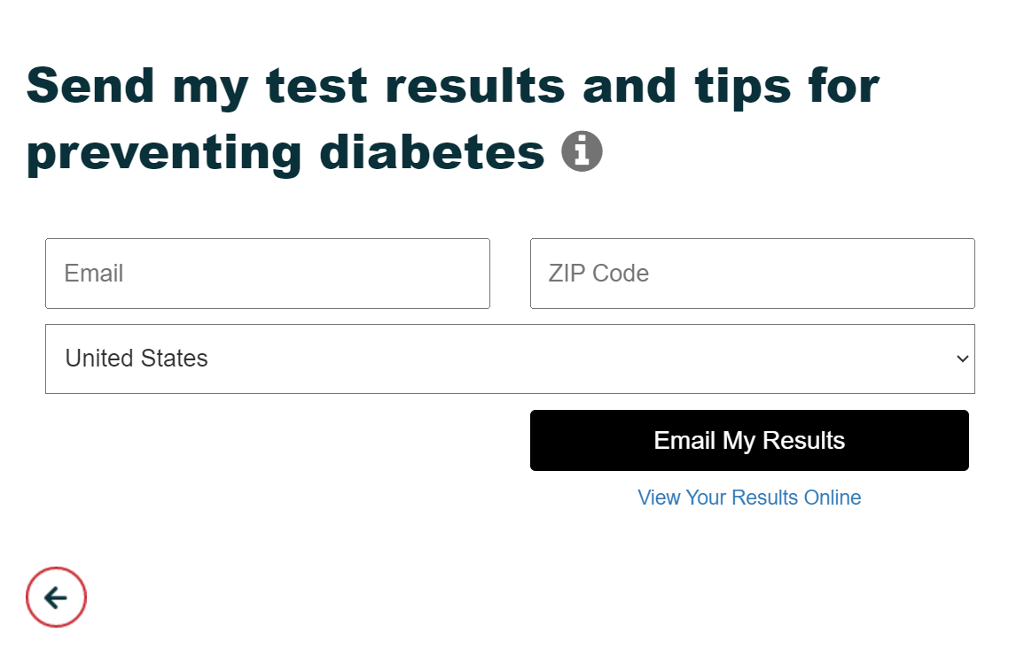
Envie o resultado do meu teste para prevenir o diabetes
9

Slide 46
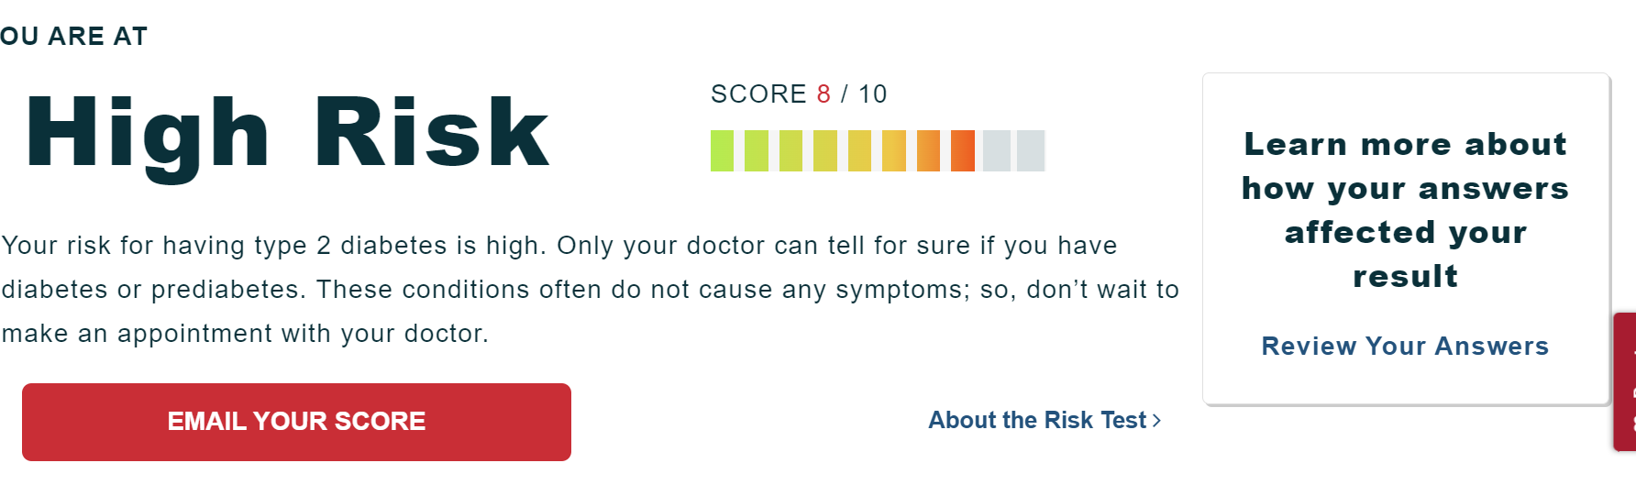
Resultado
10
> 5 Alto Risco

Slide 47
Resultado
O que fazer com resultado de alto risco ?
Consultar médico –
ou serviços de Saúde (SUS)
Repetir os ensaios no
Laboratório Clínico
Fundamental

Slide 48
Resultado
O que fazer com resultado de baixo risco ?
Manter vida “saudável”
(alimentação e exercícios físico
Fazer exames para diabetes periódicos
Fundamental

